Slide 1

Федеральное государственное образовательное бюджетное учреждение высшего образования «Финансовый университет при Правительстве Российской Федерации» КОЛЛЕДЖ ИНФОРМАТИКИ И ПРОГРАММИРОВАНИЯ
Основные идеи учения Конфуция
Преподаватель: Трусов Н. А.
Студент: Черников А. В.
Москва 2018

Slide 2
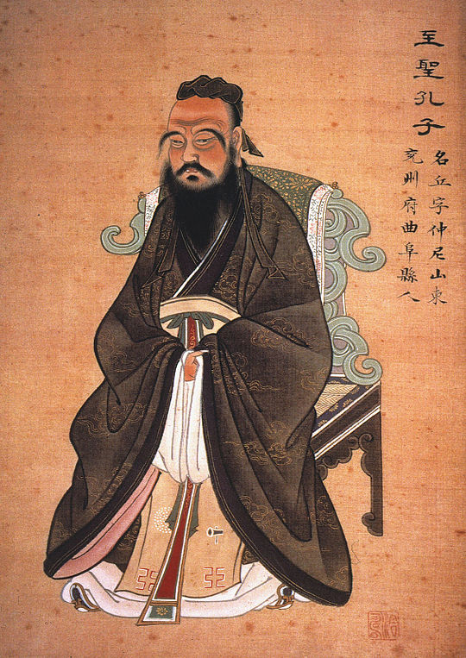
Краткая биография
Конфуций происходил из древнего китайского аристократического рода, к моменту рождения философа уже обедневшего. Его отец умер, когда мальчику исполнилось 3 года, а мать, будучи всего лишь наложницей, была вынуждена уйти из семьи и жить с сыном самостоятельно.
Именно поэтому Конфуций очень рано начал работать, занимаясь параллельно самообразованием и осваивая положенные каждому чиновнику и аристократу Китая искусства. Образованного юношу скоро заметили, и он начал свою карьеру при дворе в царстве Лу и в 20 лет получил признание. За свою жизнь он создал целое учение – конфуцианство, которое оказало огромное влияние на историю становления государств Юго-Восточной Азии. Систематизировал летописи различных китайских княжеств, основал первый университет в Китае, написал специальные правила поведения для всех сословий Китая.
Умер Конфуций 479 году до н.э., а почитать его начали в 1 году н.э. Именно в этот год его объявили объектом государственного почитания.
Конфуций (551-479 года до н. э.)

Slide 3
Основные идеи учения Конфуция
Идеалом конфуцианства является создание гармоничного общества по древнему образцу, в котором всякая личность имеет свою функцию. Гармоническое общество построено на идее преданности, лояльности в отношении между начальником и подчинённым, направленной на сохранение гармонии и самого этого общества. Конфуций сформулировал золотое правило этики: «Не делай человеку того, чего не желаешь себе».
Конфуций выделил пять постоянств праведного человека:
Жэнь — «человеческое начало», «любовь к людям», «человеколюбие», «милосердие», «гуманность»;
И — «правда», «справедливость»;
Ли — «обычай», «обряд», «ритуал»;
Чжи — «здравый смысл», «благоразумие», «мудрость», «рассудительность»;
Синь — «искренность», «доброе намерение», «непринуждённость» и «добросовестность».

Slide 4

Жэнь
Жэнь — «человеческое начало», «любовь к людям», «человеколюбие», «милосердие», «гуманность». Это — человеческое начало в человеке, которое является одновременно его долгом. Нельзя сказать, что представляет собой человек, не ответив одновременно на вопрос о том, в чём заключается его нравственное призвание. Говоря по-другому, человек есть то, что он сам из себя делает. Как Ли следует из И, так И следует из Жэнь. Следовать Жэнь значит руководствоваться сочувствием и любовью к людям. Это то, что отличает человека от животного, то есть то, что противостоит звериным качествам дикости, подлости и жестокости. Символом постоянства Жэнь стало Дерево.

Slide 5
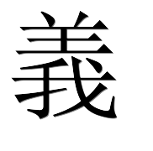
И
И — «правда», «справедливость». Хотя следование И из собственных интересов не является грехом, справедливый человек следует И так как это правильно. И основано на взаимности: так, справедливо почитать родителей в благодарность за то, что они тебя вырастили. Уравновешивает качество Жэнь и сообщает благородному человеку необходимую твёрдость и строгость. И противостоит эгоизму. «Благородный человек ищет И, а низкий — выгоды». Символом добродетели И стал Металл.

Slide 6
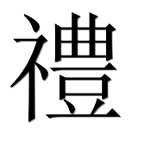
Ли
Ли — буквально «обычай», «обряд», «ритуал». Верность обычаям, соблюдение обрядов, например почтение к родителям. В более общем смысле Ли — любая деятельность, направленная на сохранение устоев общества. В самом общем виде под ритуалом понимаются конкретные нормы и образцы общественно достойного поведения. Его можно истолковать как своего рода смазку социального механизма. Символом этикета Ли стал Огонь.

Slide 7
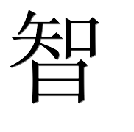
Чжи
Чжи — «здравый смысл», «благоразумие», «мудрость», «рассудительность» — умение просчитать следствия своих действий, посмотреть на них со стороны, в перспективе. Уравновешивает качество И, предупреждая упрямство. Чжи противостоит глупости. Чжи в конфуцианстве ассоциировалась с элементом Воды.

Slide 8
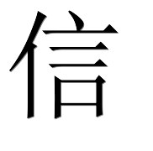
Синь
Синь — «искренность», «доброе намерение», «непринуждённость» и «добросовестность». Синь уравновешивает Ли, предупреждая лицемерие. Синь соответствует элемент Земли.

Slide 9
Список литературы
Основные идеи конфуцианства и учения Конфуция. – [Электронный ресурс]. – Режим доступа: https://mychinaexpert.ru/osnovnye-idei-konfucianstva/
Жизнь и достижения Конфуция. – [Электронный ресурс]. – Режим доступа: http://obrazovaka.ru/confucius.html

Slide 10
Спасибо за внимание

